Slide 1


Slide 2

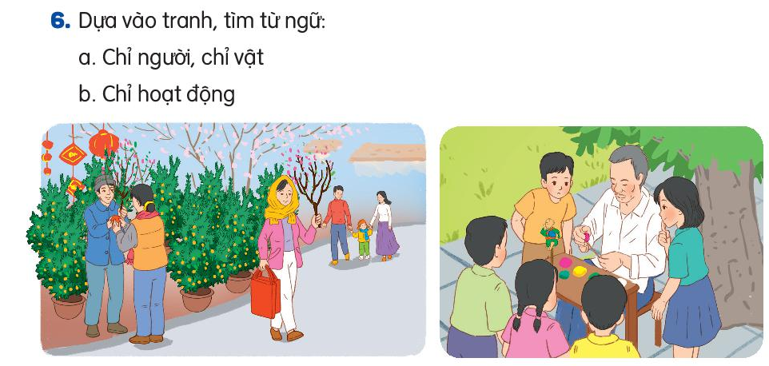
Chỉ người, vật: cây quất, cây đào, tò he, túi xách…
Chỉ hoạt động: Đi chợ, mua quất, dắt tay, làm tò he

